Slide 1
같은 그림 찾기
팀명: 111213
팀원: 이동욱 박지현 박혜란

Slide 2
목차
1. 게임 소개
2. 게임 실행 화면
3. 게임 소스
4. 클래스 참조

Slide 3
Cha2r1
게임 소개
-난이도 선택
-시작 전 미리 보기
-타이머 설정
-돋보기 찬스
-시간찬스
-랭킹저장

Slide 4
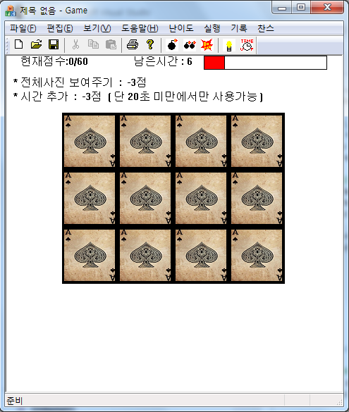
게임 실행화면(전체)

Slide 5
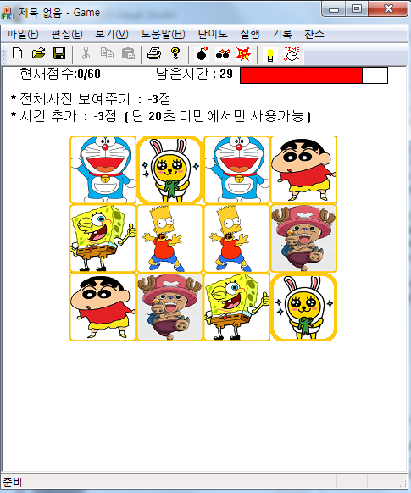
난이도 조절- 하 중 상
찬스!
돋보기찬스, 시간찬스

Slide 6
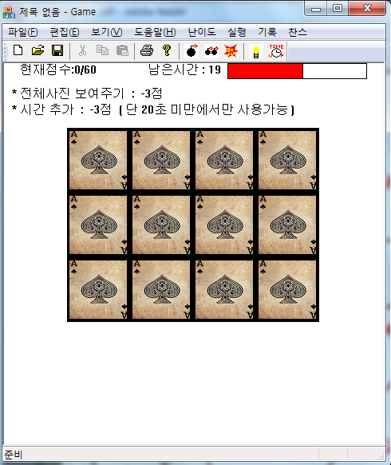
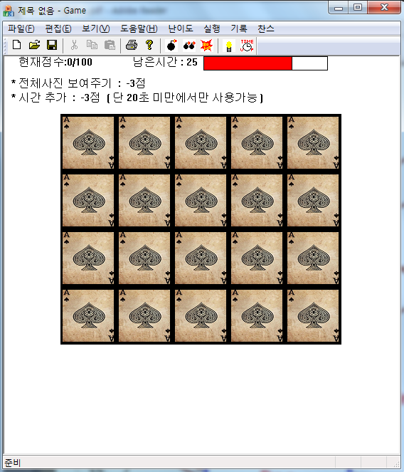
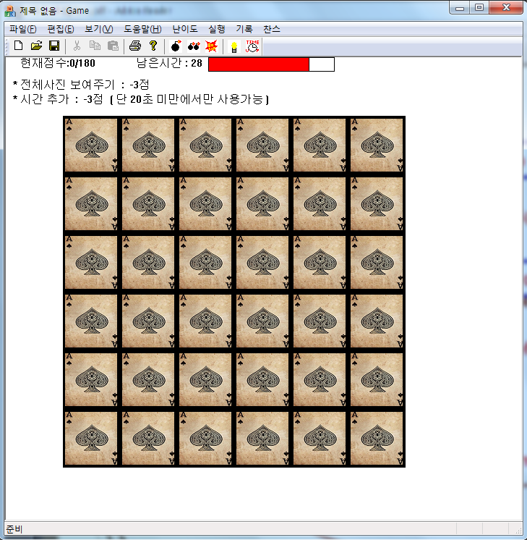
난이도선택
난이도 변화는 툴바, 메뉴창에 모두 바로가기 모드가있다.
난이도 변화

Slide 7
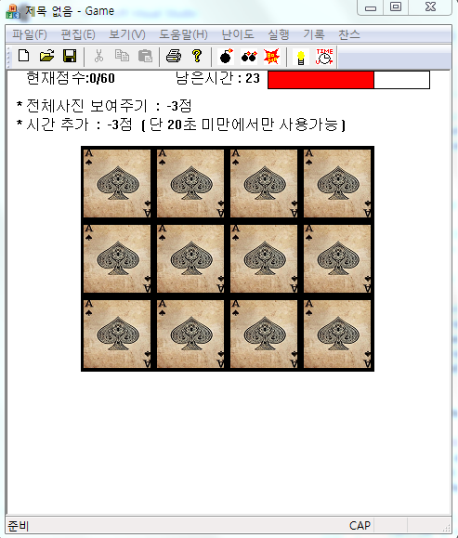
시간 변화

Slide 8
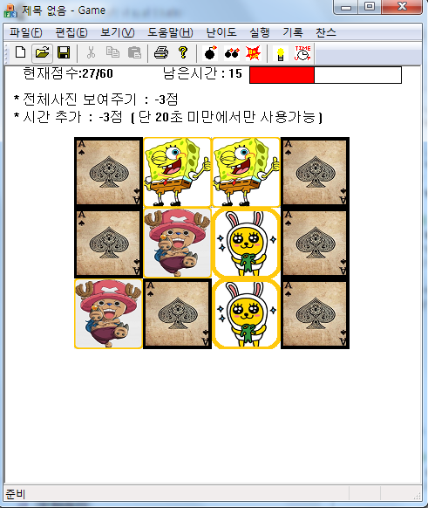
스코어 변화
스코어는 맞춘 그림의 개수, 시간 그리고 힌트 사용 유무에따라 결정된다

Slide 9
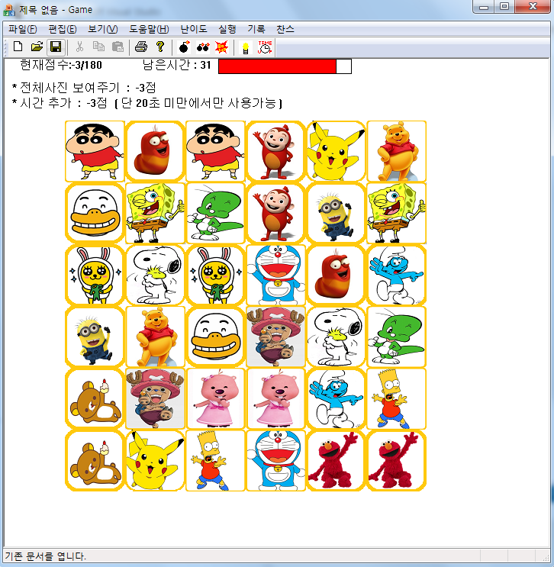
힌트(돋보기찬스)
돋보기 찬스를
누를시에는
현재점수에서
-3점 차감
그리고
1초동안 사진을
보여줄수있게
구현하였다.

Slide 10
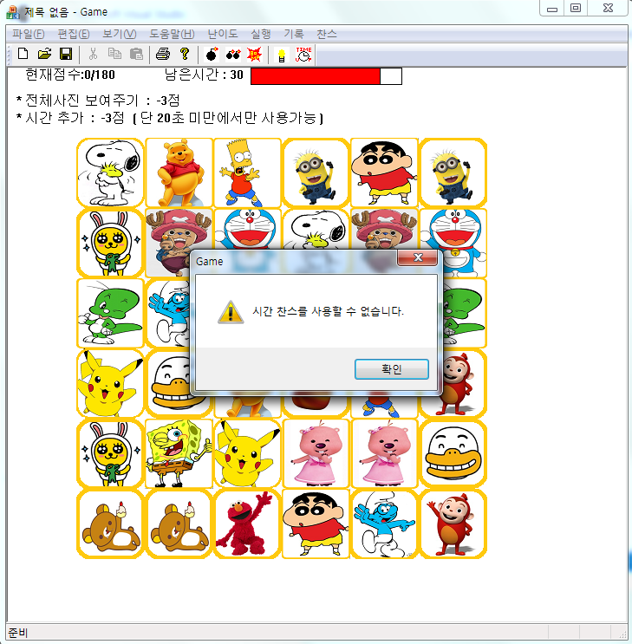
힌트(시간추가)
시간 추가 힌트를 선택 했을시에는 5초의 시간이 더 추가된다 단 20초 미만에서 사용가능하며 좌측은 20초 이후에 사용하여 나온 에러메세지이다.
사용시 점수에서 -5점을 주었다.

Slide 11
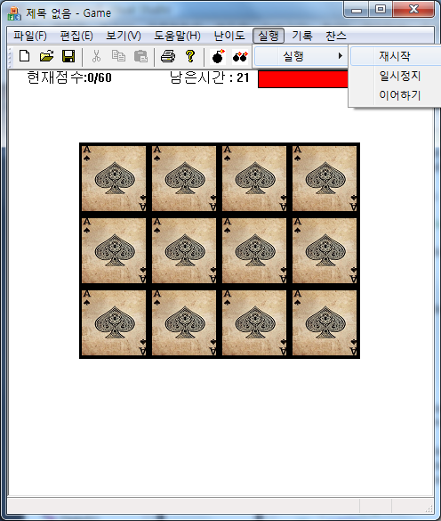
재시작, 일시정지, 이어하기
게임을 하다보면 다시실행해야할 때가 있고 일시정지 그리고 이어하기 해야하는 순간이있다. 유저의 편의성을 위해 추가로 구현하였다.

Slide 12
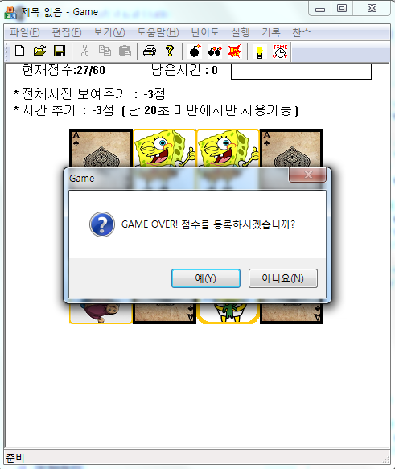
점수 등록
게임이 끝나는 순간
GAME OVER!
점수를 등록하시겠습니까? 라는 안내창을 띄운다. 그리고 다음과같이 이름과 점수를 등록하고 순위를 보여준다.

Slide 13
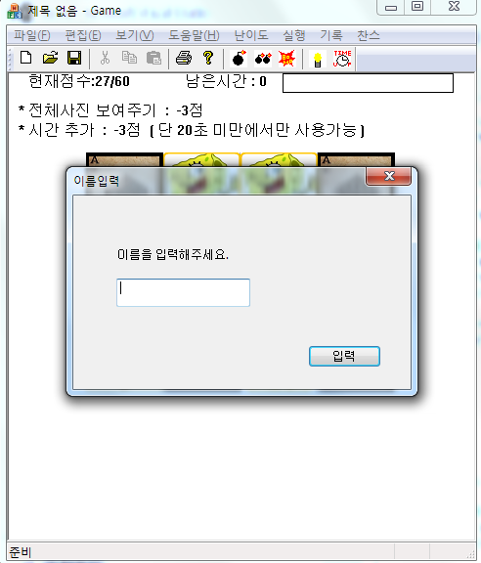
이름 입력
순위를 매기기 위하여 플레이어의 이름을 입력받는다.

Slide 14
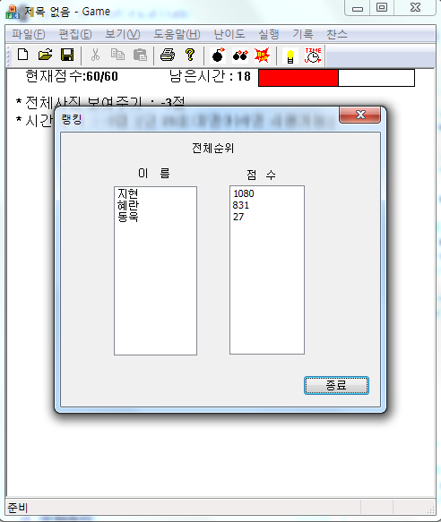
전체순위
모든 유저의 이름과 점수를 보여주고 고득점순으로 나열하였다.

Slide 15
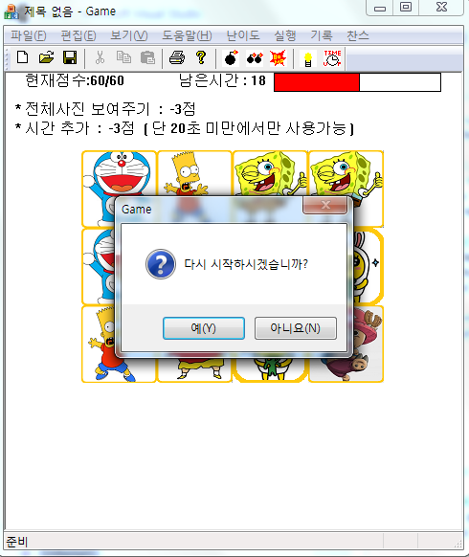
다시 시작
게임이 끝나고 랭킹을 등록한 후 “다시 시작하시겠습니까?”라는 창을 띄웠다.

Slide 16
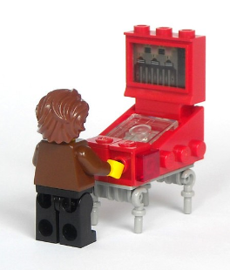
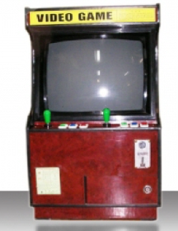
게임 소스

Slide 17
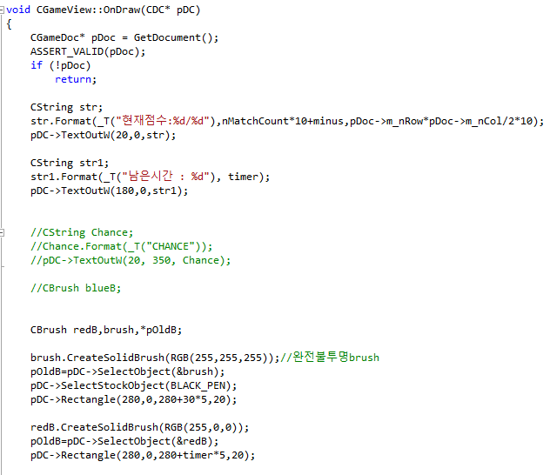
점수, 시간 출력
점수계산
-획득점수+찬스 사용시 잃은점수=> 총 점수
*게임시간: 빨간색bar로 표현

Slide 18
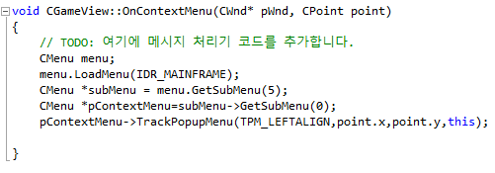
실행

Slide 19
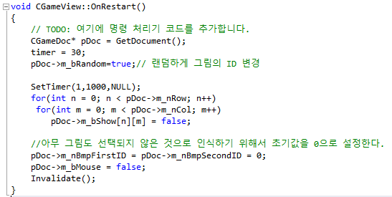
난이도 조절
bShow 변수가 ture라면
해당 이미지를 LoadBitmap으로 불러옴.
pDC에서 memDC로 비트맵 블록을 전송

Slide 20
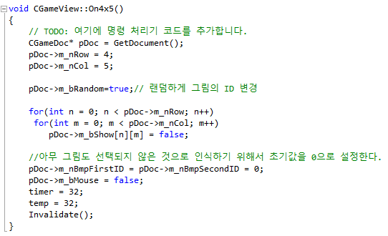
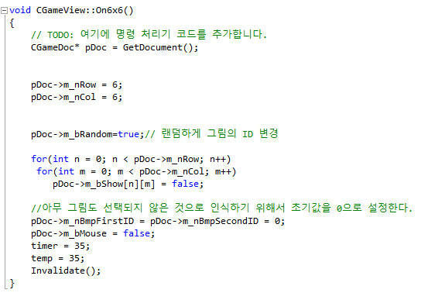
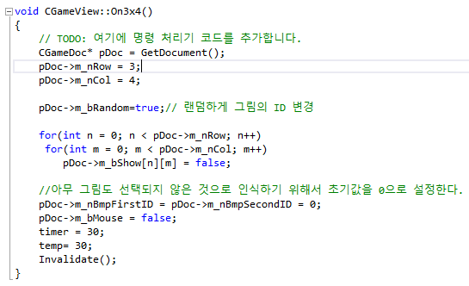
3가지 난이도
메뉴 툴바에 난이도에 따른 메뉴를 추가하여 ID_3x4, ID_4x5, ID_6x6으로 ID를 지정하고, 이벤트 처리 함수를 추가

Slide 21
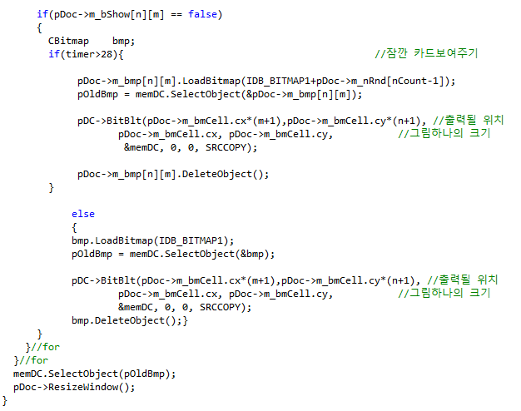
전체 화면 보여주기
Chance함수에 코드 구현
잠깐 카드 보여주기 위해
조건문 두어서 출력.

Slide 22
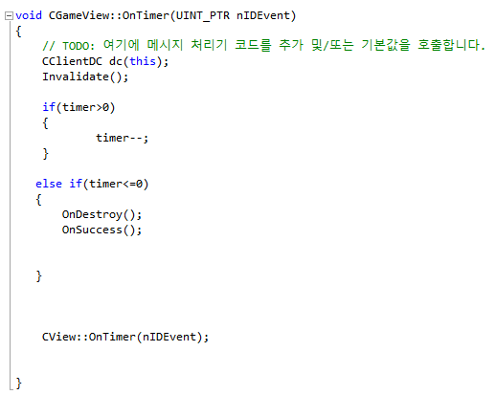
타이머 설정

Slide 23
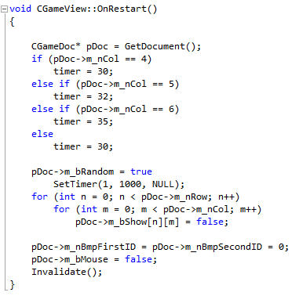
재시작 하기
Case by case 로 각 난이도마다 시간을 지정해 줘야 하기 때문에 if else문을 이용하여 현재 난이도 파악 후 timer값을 초기화.

Slide 24
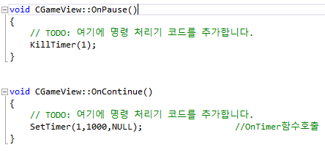
일시정지, 이어하기
KillTiemr(1) 추가 -> pause기능을 구현

Slide 25
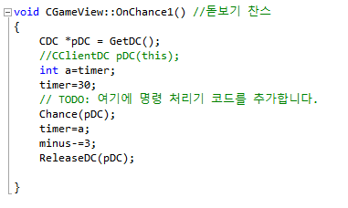
돋보기 찬스
onChance()의 parameter로 pDC가없기 때문에 CDC *pDC=GetDc(); 로 받아옴.

Slide 26
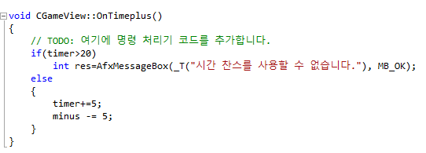
시간 찬스
무한한 게임시간 추가 방지
->모든 테스트케이스에서 시간이 20초보다 작을 때만 돌아 가도록 구현.
시간은 현재시간을 받아 +5초를 주고 점수는 minus 변수를 이용하여 5점을 감점.

Slide 27
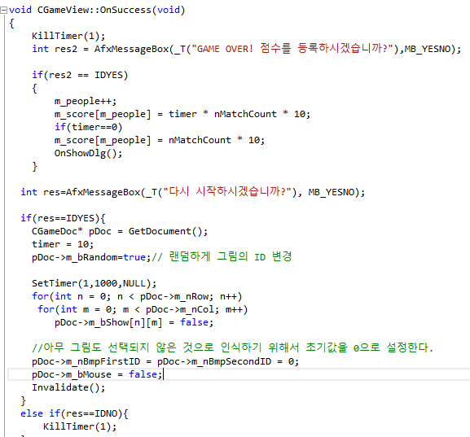
랭킹 추가
힌트 클릭 -> 마이너스 점수 누적.
마지막 게임 후 마이너스 점수 합산
view창에 현재점수판도 동일

Slide 28
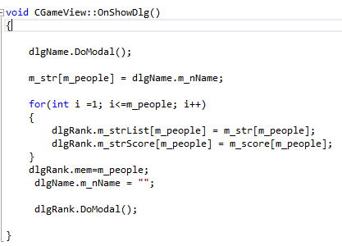

Slide 29
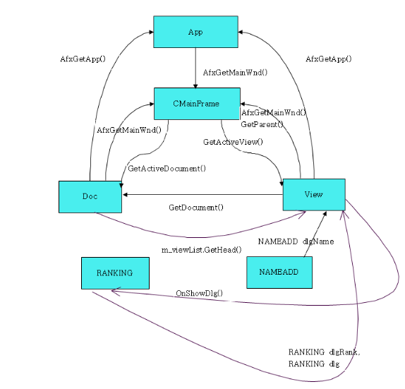
클 래 스 참 조

Slide 30

Q & A

Slide 31
111213 조 였습니다.
감사합니다.

